Slide 1
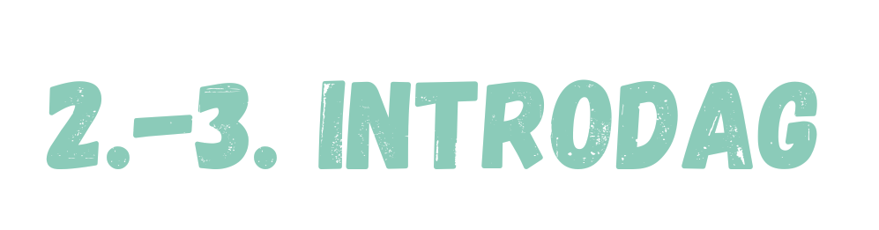

Elektriker og INDSÆT
Notes:
Husk at indsætte navn på det forløb I kører på dag 2 i slidet.

Slide 2

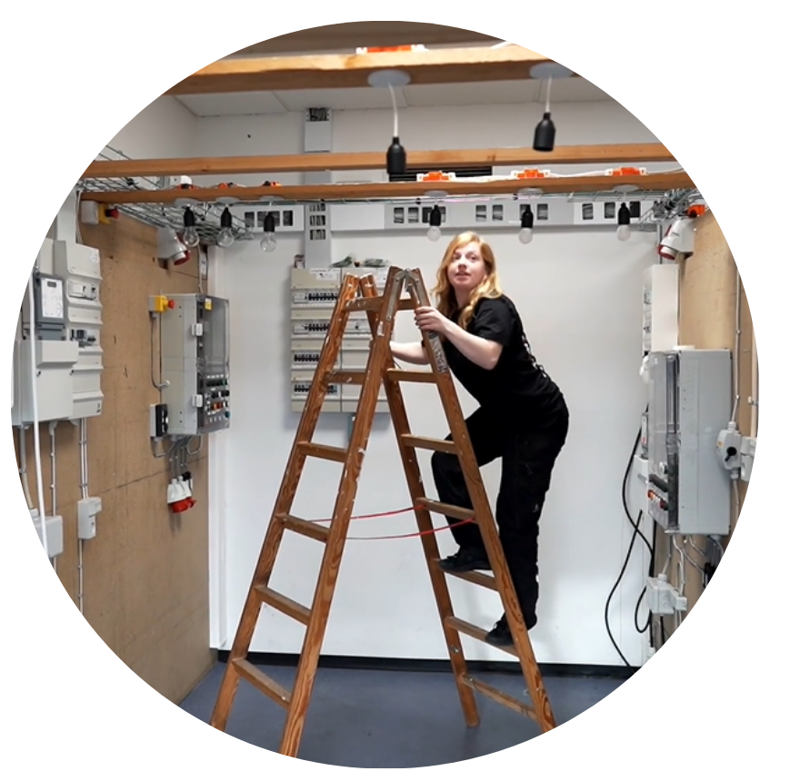
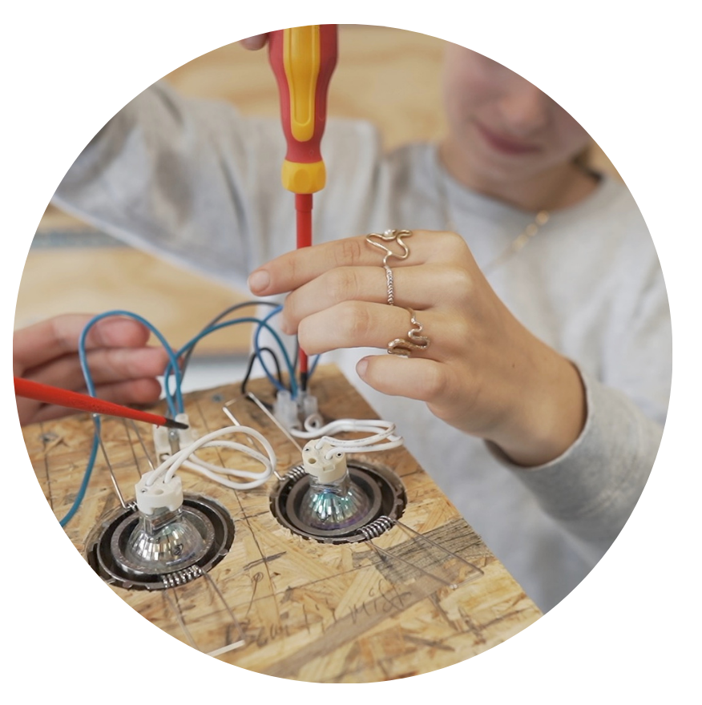
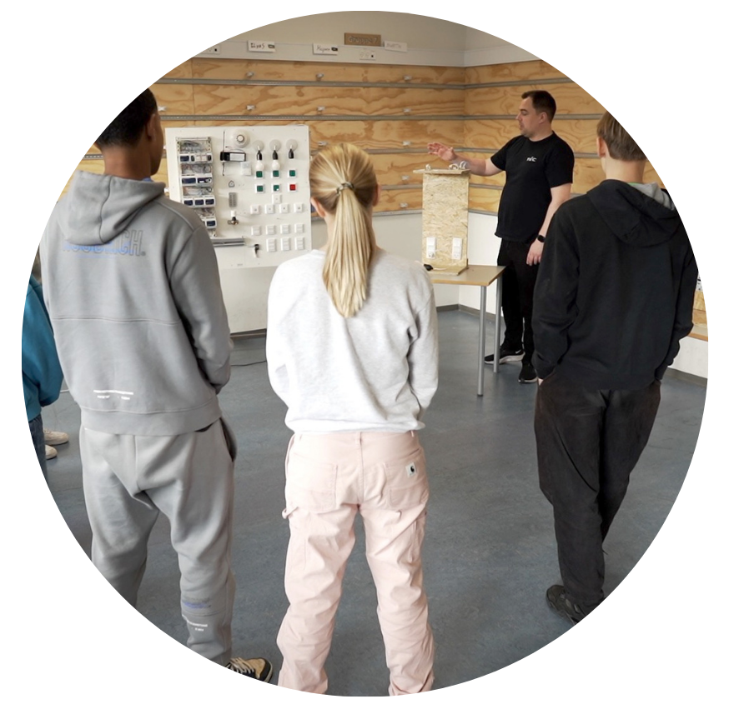
En fornemmelse for:
  Hvordan undervisningen kan være på en erhvervsskole
  At man arbejder praktisk, med det man lærer
  Hvad I synes om det
Prøve kræfter med elektriker-uddannelsen ☺
Omsorg, sundhed
og pædagogik
Kontor, handel og forretningsservice
Fødevarer, jordbrug
og oplevelser
Teknologi, byggeri
og transport

Slide 3
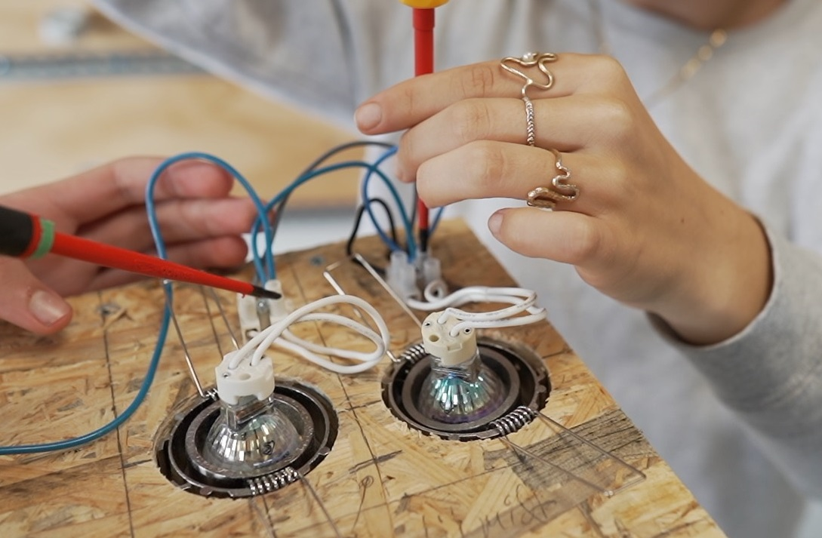

Notes:
Indsæt gerne egne billeder her
Fortæl gerne lidt om skolen vi er på
-Kendetegn
- Hvilke typer uddannelserne man kan tage her
Spørg gerne ind til hvad de ved om skolen (hvis de har forberedt sig hjemmefra)
Vi opfordrer også til at du som underviser fortæller lidt om hvem du er og din uddannelsesvej.

Slide 4


(Hvis I ikke har set den hjemme på skolen)
Omsorg, sundhed
og pædagogik
Kontor, handel og forretningsservice
Fødevarer, jordbrug
og oplevelser
Teknologi, byggeri
og transport
https://vimeo.com/890999839?share=copy
Notes:
https://vimeo.com/890999839?share=copy
(filmen er en del af forberedelsesmaterialet som klasselæreren/vejlederen gerne skal have lavet med eleverne forud for besøget.
Spring den gerne over hvis de har set den.

Slide 5


Omsorg, sundhed
og pædagogik
Kontor, handel og forretningsservice
Fødevarer, jordbrug
og oplevelser
Teknologi, byggeri
og transport
https://vimeo.com/892891236?share=copy
Notes:
https://vimeo.com/892891236?share=copy
Denne film introducerer til forløbet.

Slide 6
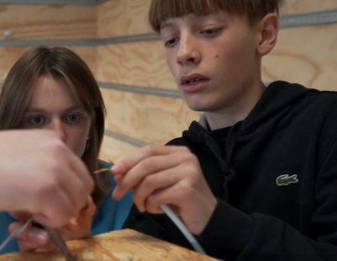

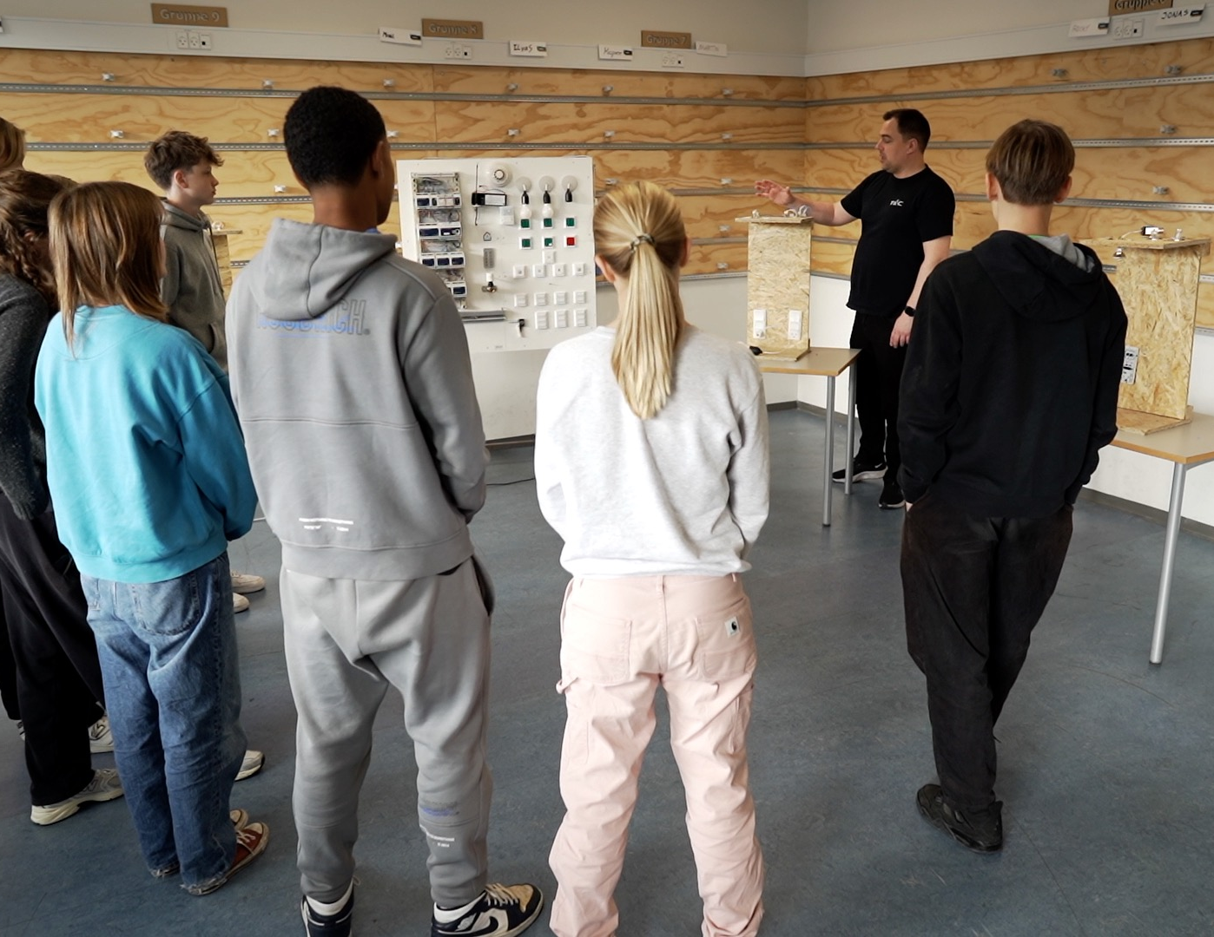
DAG 1: ELEKTRIKER
09:30-10:00 Velkommen og intro til skolen
10:00-11:00 Øvelser: elektriker
11:00-11:30 Rundtur på skolen
11:30-12:00 Frokost
12:00-13:45 Øvelser: elektriker
13:45-14:20 Oprydning, afslutning og plan for i morgen
DAG 2:
09:30-10:00 Velkommen og lidt info om EUD og EUX
10:00-11:30 Øvelser: INDSÆT
11:30-12:00 Frokost
12:00-13:45 Øvelser: INDSÆT
13:45-14:20 Oprydning, afslutning og evaluering
Omsorg, sundhed
og pædagogik
Kontor, handel og forretningsservice
Fødevarer, jordbrug
og oplevelser
Teknologi, byggeri
og transport
Notes:
Husk at program og tidsplan er kun vejledende.
Indsæt navn på det forløb du kører på dag 2 i slidet.

Slide 7
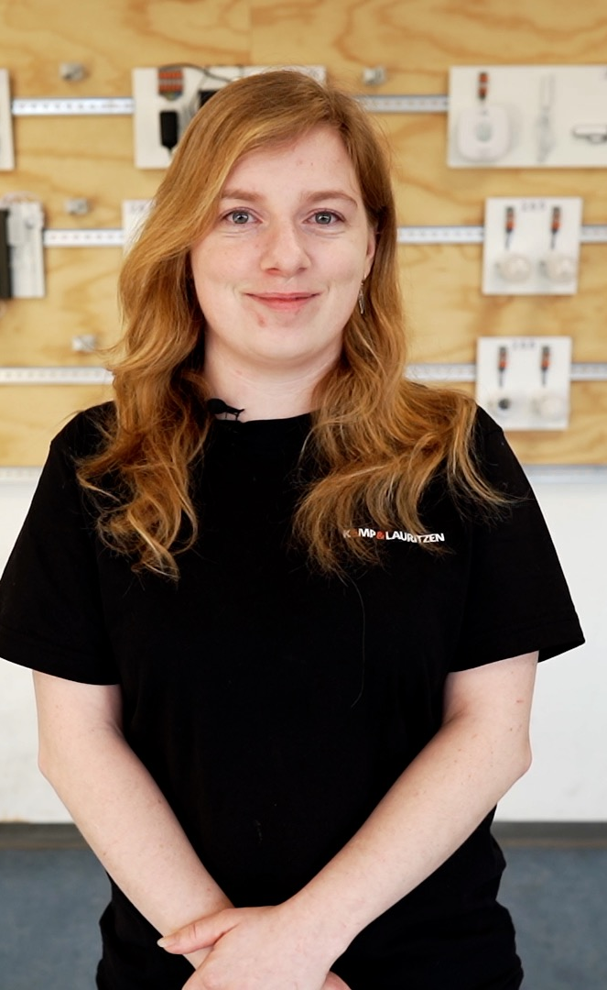


Omsorg, sundhed
og pædagogik
Kontor, handel og forretningsservice
Fødevarer, jordbrug
og oplevelser
Teknologi, byggeri
og transport
https://vimeo.com/889005496?share=copy
Notes:
Elektrikereleven Sarah
https://vimeo.com/889005496?share=copy

Slide 8


Brug den telefon I i forvejen bruger i gruppen til at tage billeder undervejs. I skal bruge det derhjemme.
Omsorg, sundhed
og pædagogik
Kontor, handel og forretningsservice
Fødevarer, jordbrug
og oplevelser
Teknologi, byggeri
og transport

Slide 9

I skal nu i gang med nogle opgaver inden for elektrikerfaget.
Jeres lærer og jeg går rundt og hjælper.

Slide 10
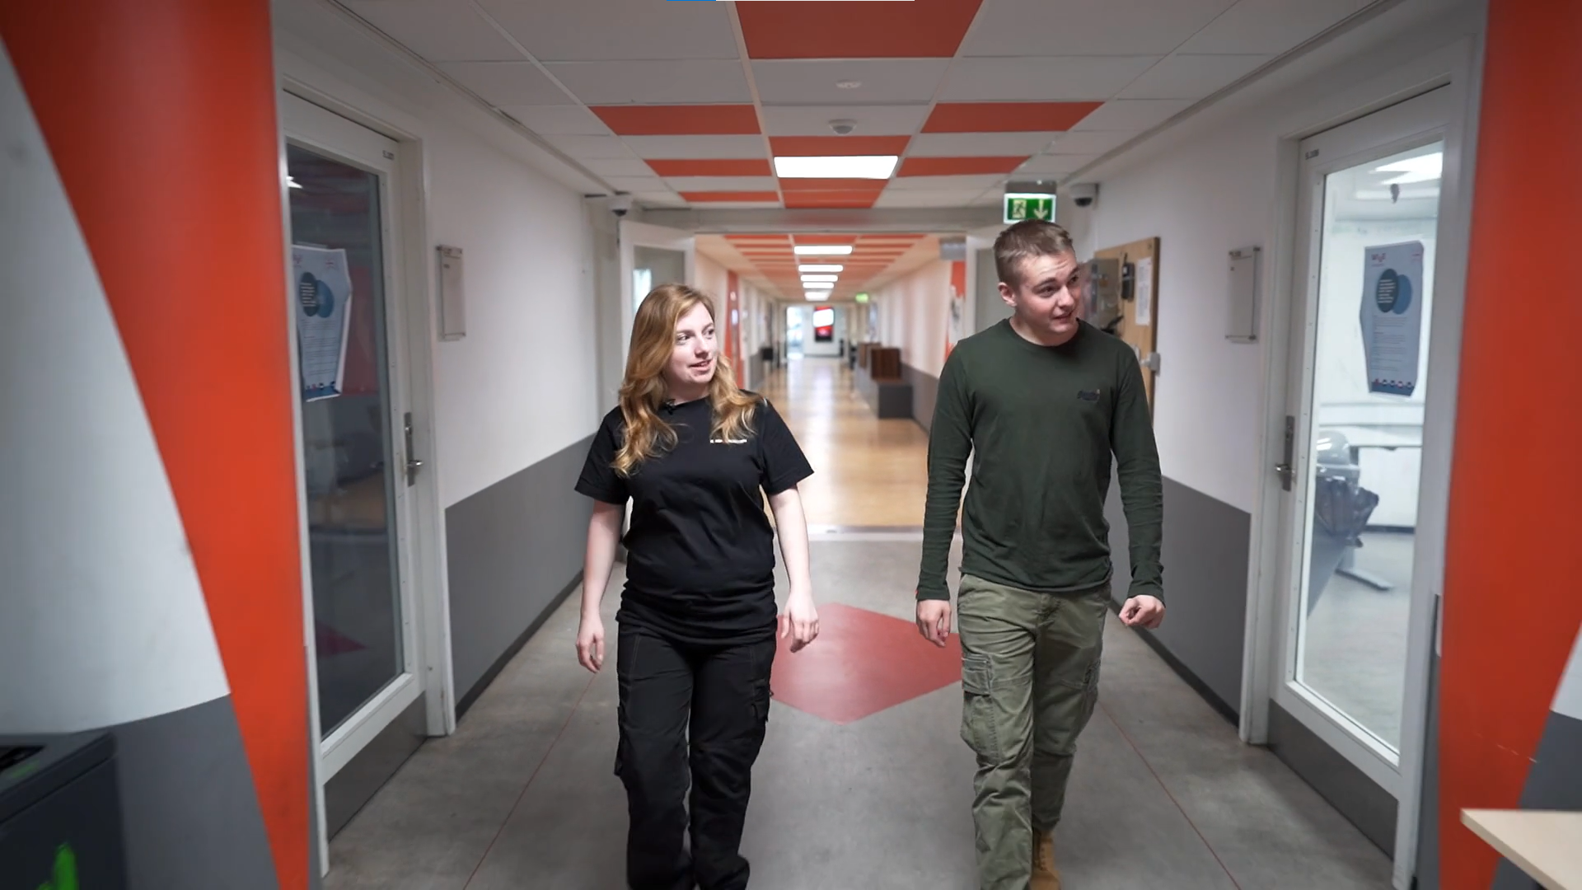


Slide 11

Omsorg, sundhed
og pædagogik
Kontor, handel og forretningsservice
Fødevarer, jordbrug
og oplevelser
Teknologi, byggeri
og transport

Slide 12
Fortsæt med opgaverne.

Slide 13

Fælles opsamling og oprydning
Omsorg, sundhed
og pædagogik
Kontor, handel og forretningsservice
Fødevarer, jordbrug
og oplevelser
Teknologi, byggeri
og transport

Slide 14

Vi ses i morgen ☺

Slide 15

og planen for i dag
DAG 2:
09:30-10:00 Velkommen og lidt info om EUD og EUX
10:00-11:30 Øvelser: INDSÆT
11:30-12:00 Frokost
12:00-13:45 Øvelser: INDSÆT
13:45-14:20 Oprydning, afslutning og evaluering
Notes:
Husk at program og tidsplan er kun vejledende.
Indsæt navn på det forløb du kører på dag 2 i slidet.

Slide 16

inden vi går videre med opgaverne

Slide 17


En kombination af en studentereksamen og en erhvervsuddannelse
Notes:
Fortæl kort om hvorledes EUX er en kombination af at få en studentereksamen + en erhvervsuddannelse på samme tid.
Giv gerne et eksempel på én af jeres EUX-uddannelser.

Slide 18
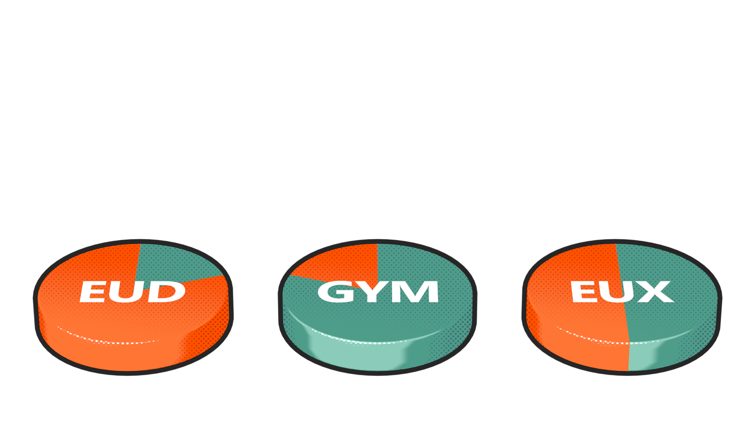

Praktisk
Bogligt
Praktisk
Bogligt
Praktisk
Bogligt
Notes:
Budskabet: På en erhvervsskole fylder det praktiske størstedelen af skoletiden, på en EUX er det cirka halv-halv og på gymnasiet fylder det boglige mest. Det vil I elever måske også bemærke på de her introdage, hvor I arbejder meget praktisk.

Slide 19
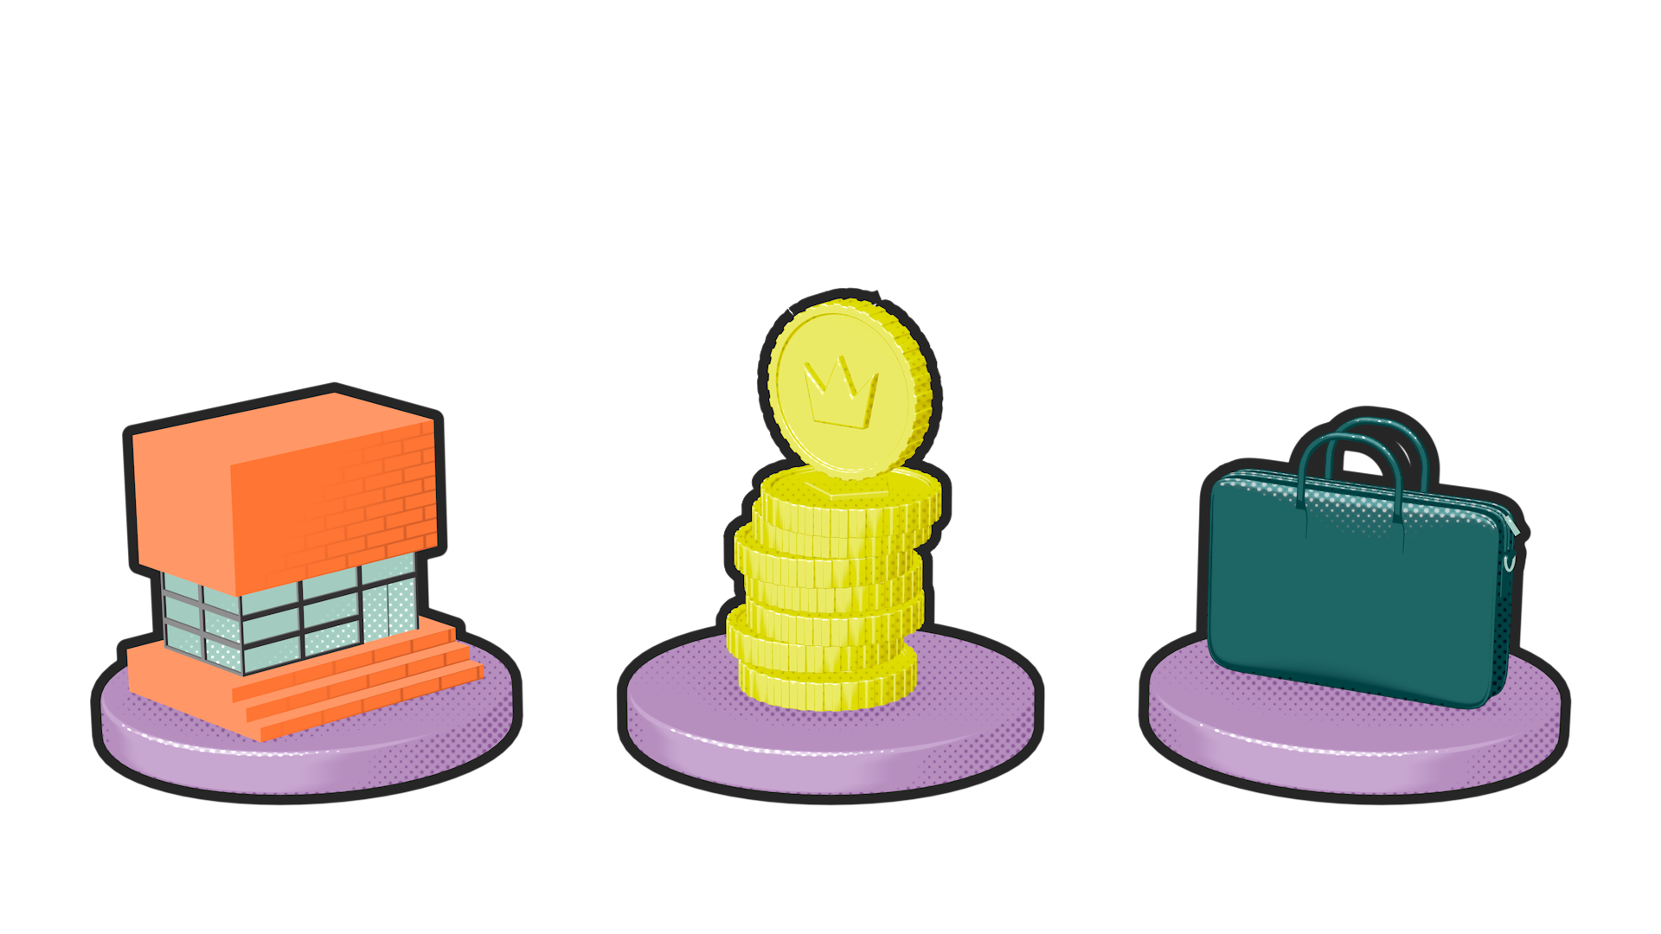

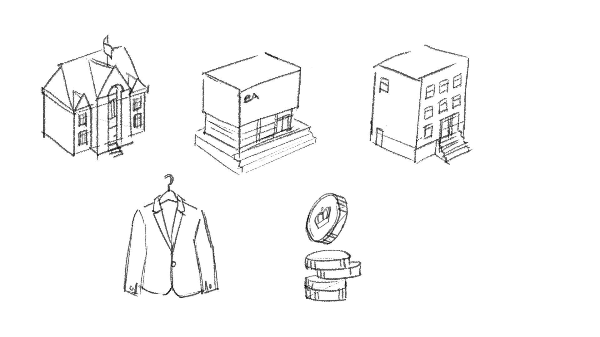
Arbejde eller uddannelse
Professions-højskole
Videre uddannelse
Erhvervs-akademi
Job
Selvstændig
Notes:
Budskabet: Erhvervsuddannelser er ikke nogen endestation – du kan både gå direkte i arbejde, blive selvstændig, iværksætter eller videreuddanne dig, hvis du har lyst til det.
Giv gerne et konkret eksempel på hvilke døre en elektriker- eller anden erhvervsuddannelse fx kan åbne.

Slide 20
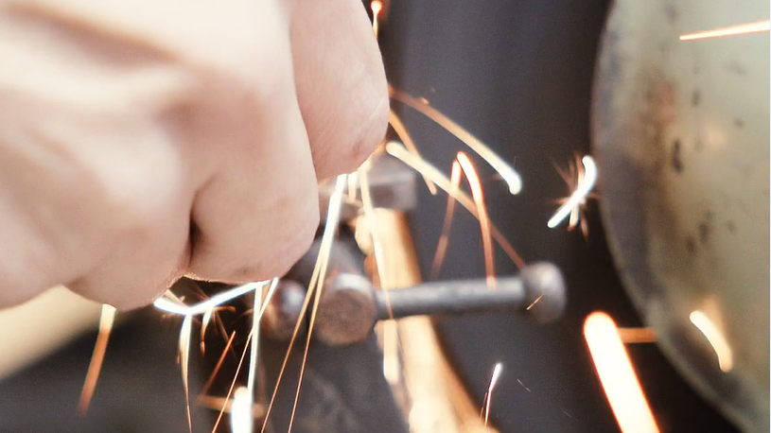

I skal nu i gang med nogle opgaver inden for …?
Notes:
Færdiggør teksten i slidet.
Erstat gerne billedet i baggrunden hvis ikke I kører smede-opgaver.

Slide 22
Fortsæt med opgaverne.
Notes:
Færdiggør teksten i slidet.
Erstat gerne billedet i baggrunden hvis ikke I kører smede-opgaver.

Slide 23
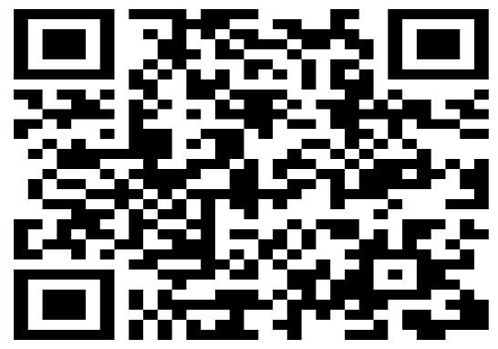
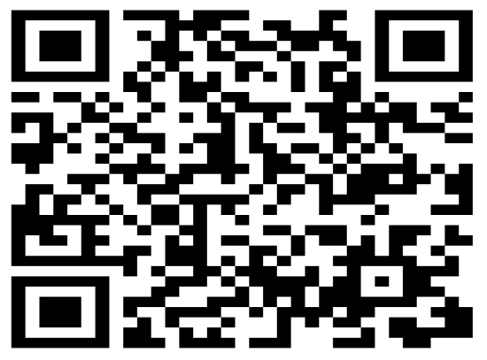
Hvad jeg håber, I har fået ud af jeres besøg
En fornemmelse for:
- Hvad man lærer på en erhvervsskole
- At man arbejder praktisk, med det man - lærer.
- Hvad I synes om det.
Prøve kræfter med forskellige erhvervsuddannelser☺
Fælles opsamling og evaluering
Lærerevaluering
Elevevaluering

Slide 24





Slide 25
Film-links til elektriker
Introdag på elektriker | www.copenhagenskills.dk/introdag-elektriker/
Mød Sarah | www.copenhagenskills.dk/Sarah/
Montering main del 1 | www.copenhagenskills.dk/montering-1/
Klargøring | www.copenhagenskills.dk/klargoering-forfradaase/
Montér forfradåse | www.copenhagenskills.dk/montering-forfradaase/
Klargøring af kabel | www.copenhagenskills.dk/klargoering-kabel/
Montér 1-polet afbryder | www.copenhagenskills.dk/monter-afbryder/
Tilslut spot | www.copenhagenskills.dk/tilslut-spot/
Tilslut strømforsyning | www.copenhagenskills.dk/tilslut-stroemforsyning/
Montering main del 2 | www.copenhagenskills.dk/montering-2/
Træk ledninger og montér | www.copenhagenskills.dk/traek-ledninger/
Montér kroneafbryder | www.copenhagenskills.dk/monter-kroneafbryder
Tilslut spot | www.copenhagenskills.dk/tilslut-spot-2/
Tilslut strømforsyning | www.copenhagenskills.dk/tilslut-stroemforsyning-2/
Ekstraopgave | www.copenhagenskills.dk/ekstraopgave/
Klargøring | www.copenhagenskills.dk/klargoering-2/
Montering af lampeledning | www.copenhagenskills.dk/montering-lampeledning/
Tilslut strømforsyning | www.copenhagenskills.dk/tilslut-stroemforsyning-ekstra/
Afmontering | www.copenhagenskills.dk/afmontering/
Notes:
Hvis I fx ønsker at vise én af filmene undervejs i plenum på storskærm, kan I bruge linkene hér.

